Slide 1

Gereja Kristen Jawa Ambarrukma
*Ged Induk Papringan*
Jam Kebaktian :
Pukul 08.00 WIB
Pukul 18.00 WIB
*Pepanthan Nologaten*
Jam Kebaktian :
Pukul 08.00 WIB
Pukul 18.00 WIB
Demi menjaga ketertiban & kekhidmatan Ibadah, mohon kerjasama jemaat :
HP/PONSEL disetting MODE GETAR/SILENT atau OFF | Tidak membuang sampah dalam ruang ibadah. Tempat sampah sudah disediakan.
Terimakasih atas kerjasamanya. Tuhan memberkati dan selamat beribadah.

Slide 2
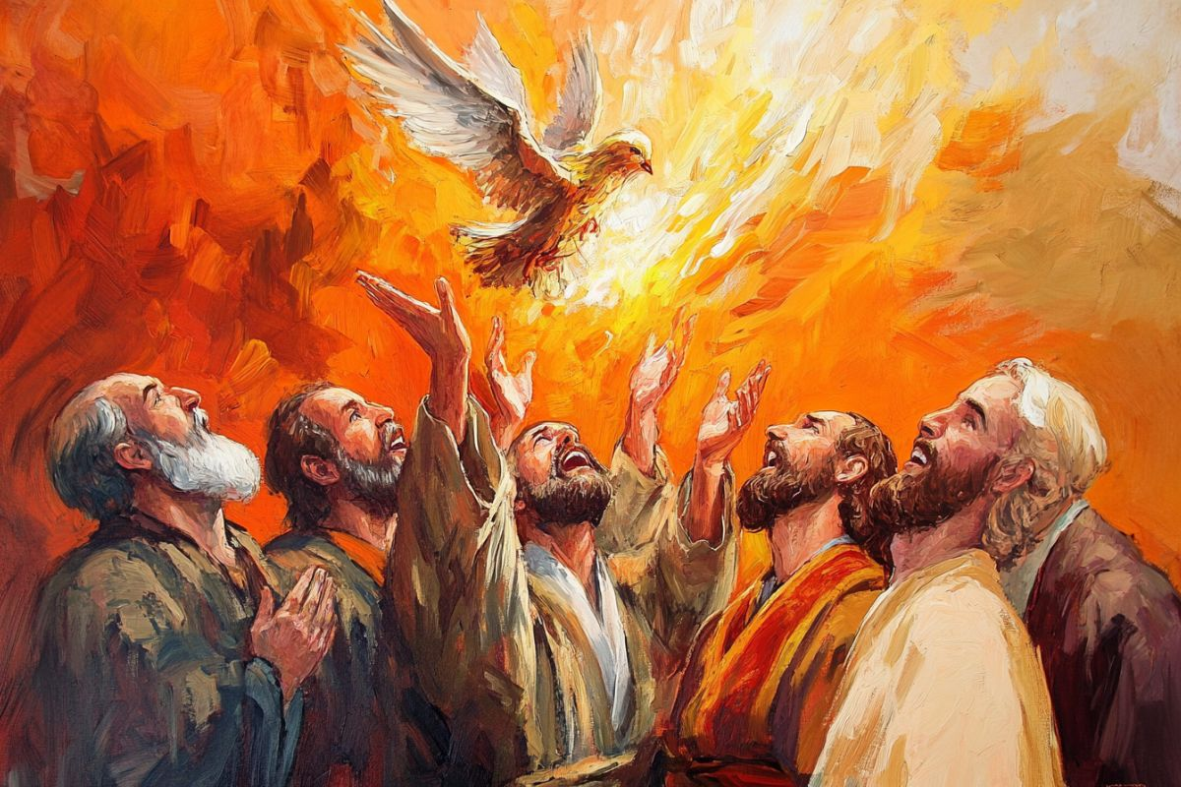
Ibadah Minggu Pentakosta
“Bergerak, Beradaptasi
Bersama Roh Kudus”
24 Mei 2026

Slide 3
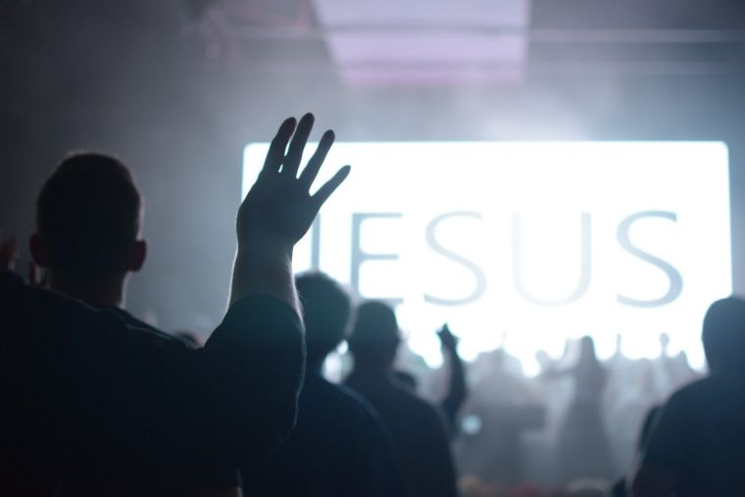
Jemaat Dimohon Berdiri
Nyanyian Pembuka
Pelengkap Kidung Jemaat No. 14
“Kunyanyikan Kasih Setia Tuhan”
Notes:
3

Slide 4
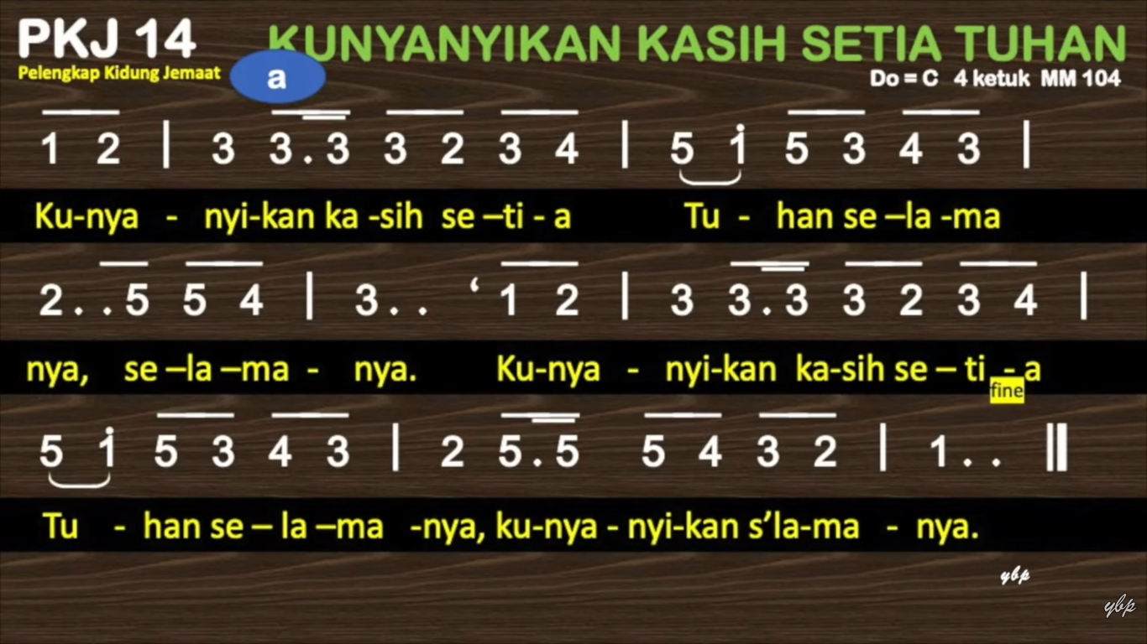

Slide 5
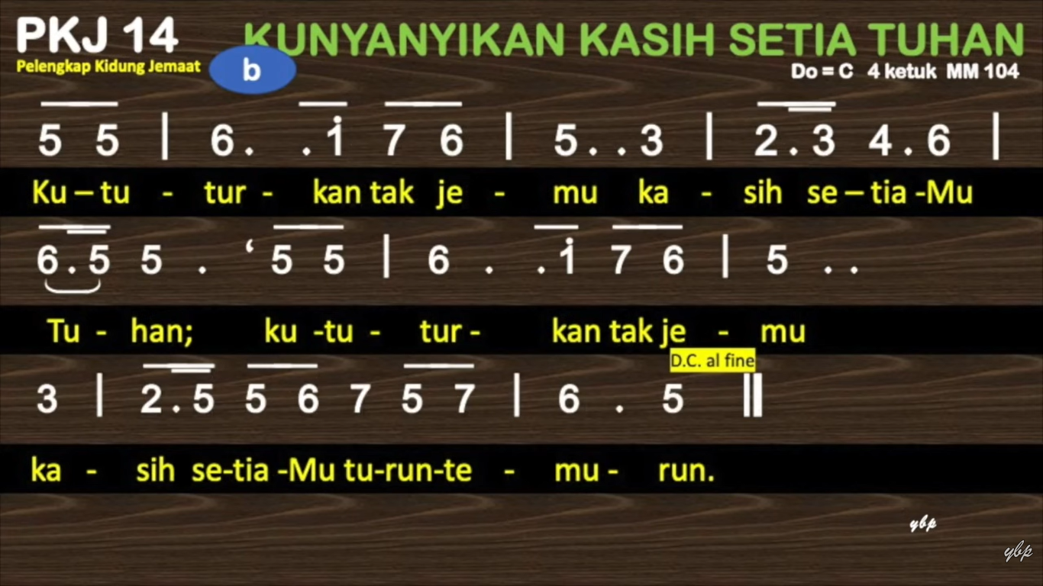

Slide 6

Votum dan Salam Sejahtera
Notes:
6

Slide 7
Pendeta :
Jemaat terkasih marilah ibadah kita di Minggu Pentakosta ini, kita khususkan dengan bersama-sama mengaku demikian:
Notes:
7

Slide 8
Semua :
Pertolonganku itu dari Tuhan yang menjadikan langit dan bumi, yang tetap setia memelihara seluruh ciptaanNya.
Notes:
8

Slide 9
Pendeta :
Kasih karunia dan damai sejahtera dari Tuhan Yesus Kristus kiranya melimpah atas Bapak, Ibu, Saudara dan Anak-anak sekalian.
Notes:
9

Slide 10
Jemaat :
Begitu pula atas saudara.
Notes:
10

Slide 11
Semua:
7 | i . 5 7 | i . 5 4 | 3 . ||
A - min, A - min, A - min.
Notes:
11

Slide 12
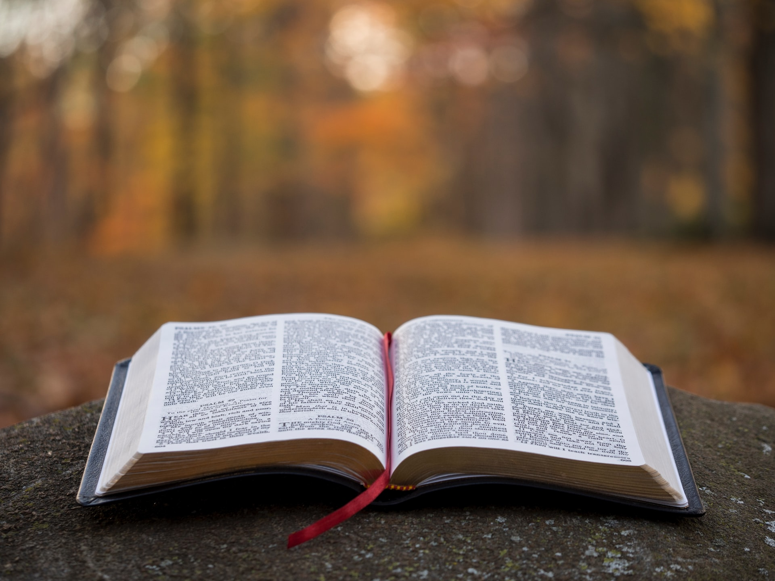
Jemaat Duduk
SABDA INTROITUS
Yohanes 14: 25 - 26
Notes:
12

Slide 13
Lektor : “Demikianlah Sabda Tuhan”
Jemaat : “Puji Syukur kepada Tuhan”
Notes:
13

Slide 14

Nyanyian Sukacita
Kidung Jemaat 19: 1, 2
“Tuhanku Yesus”
Notes:
14

Slide 15
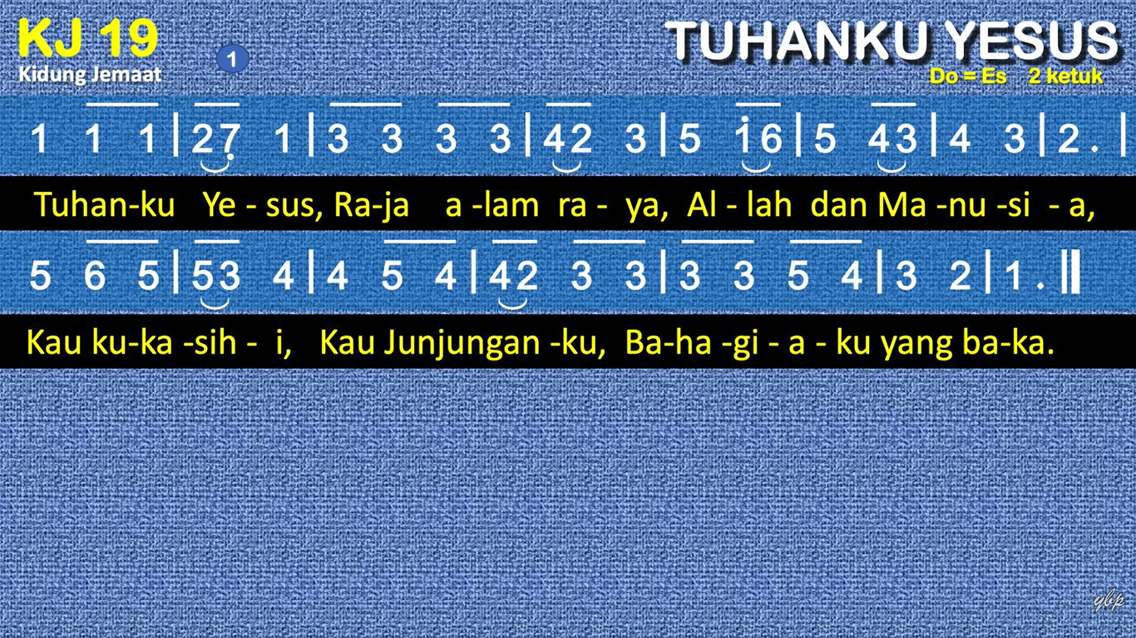

Slide 16
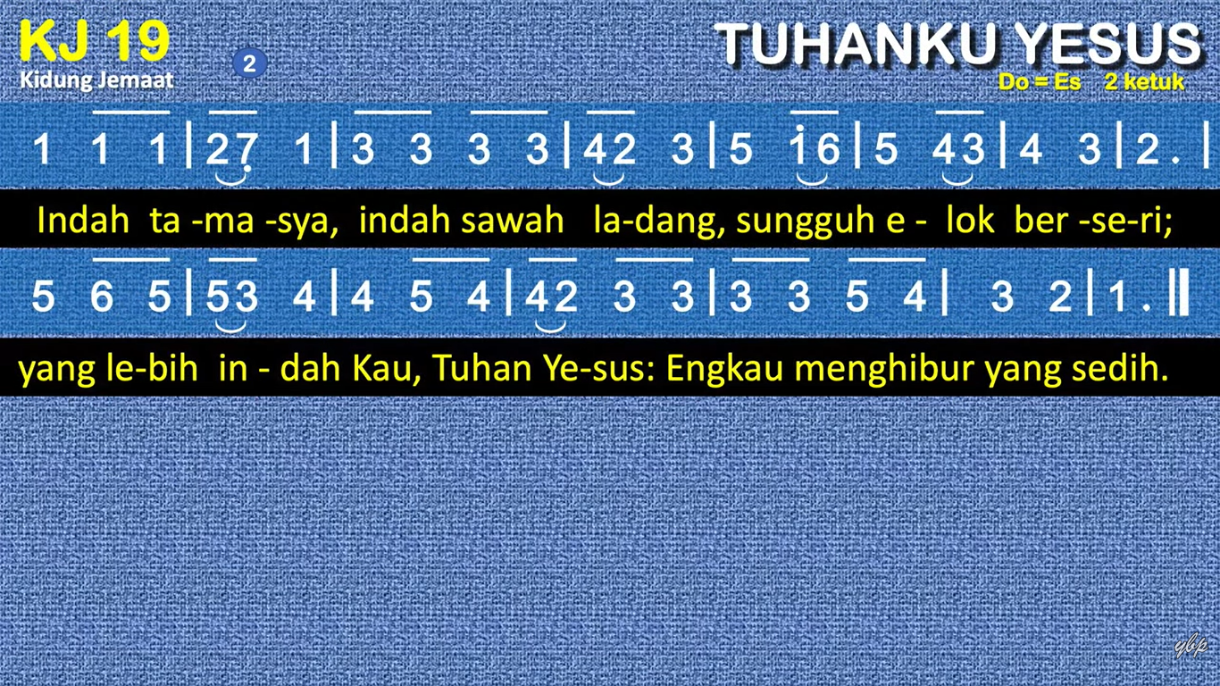

Slide 17
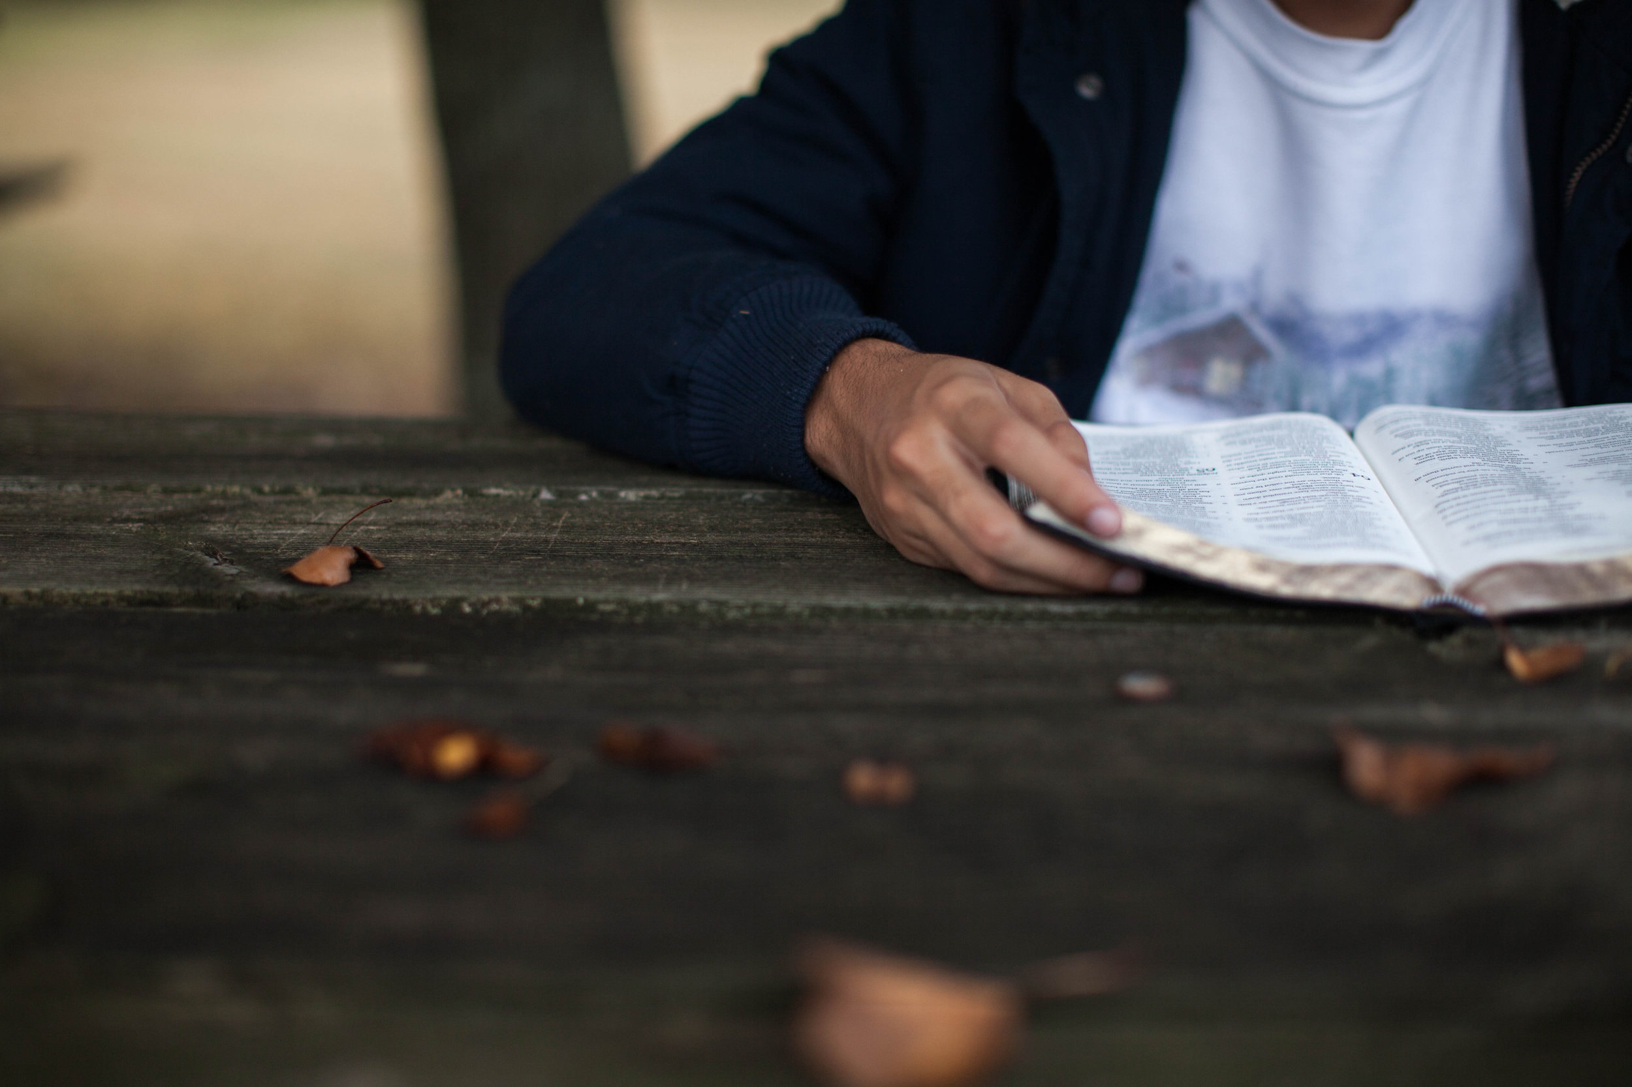
Sabda Kasih
Yohanes 14: 23 - 24
Notes:
17

Slide 18
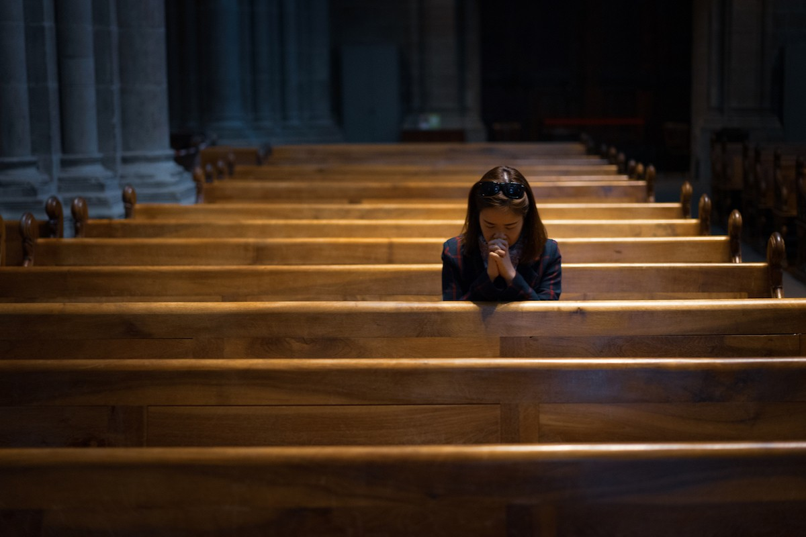
Nyanyian Penyesalan
Kidung Jemaat 33: 1, 3
“SuaraMu Kudengar”
Notes:
18

Slide 19
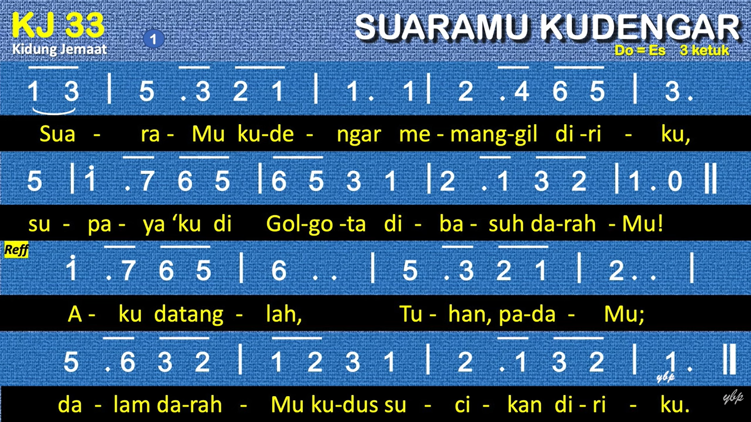

Slide 20
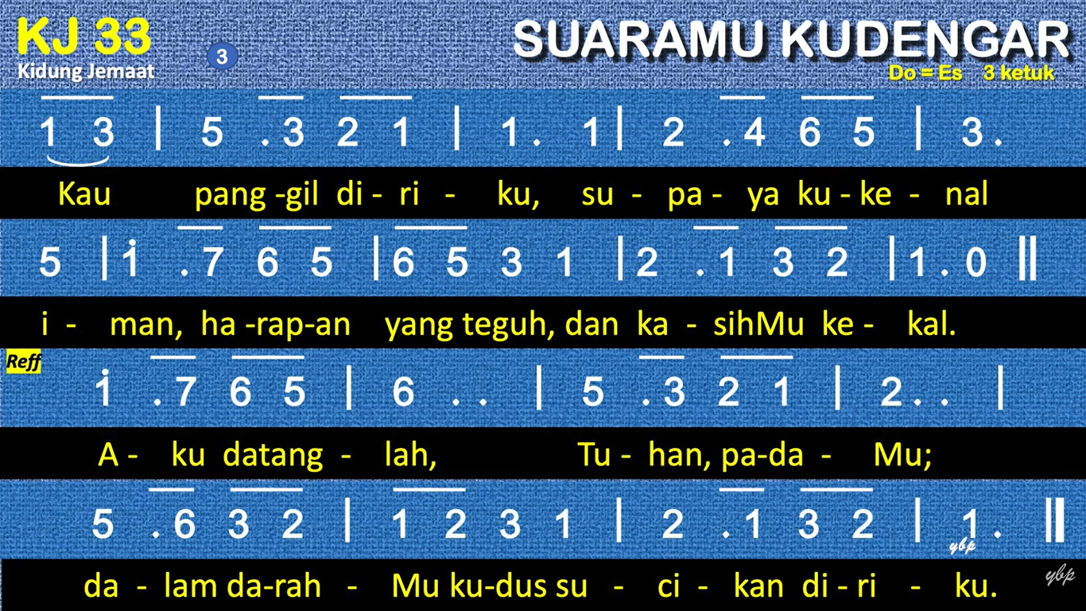

Slide 21
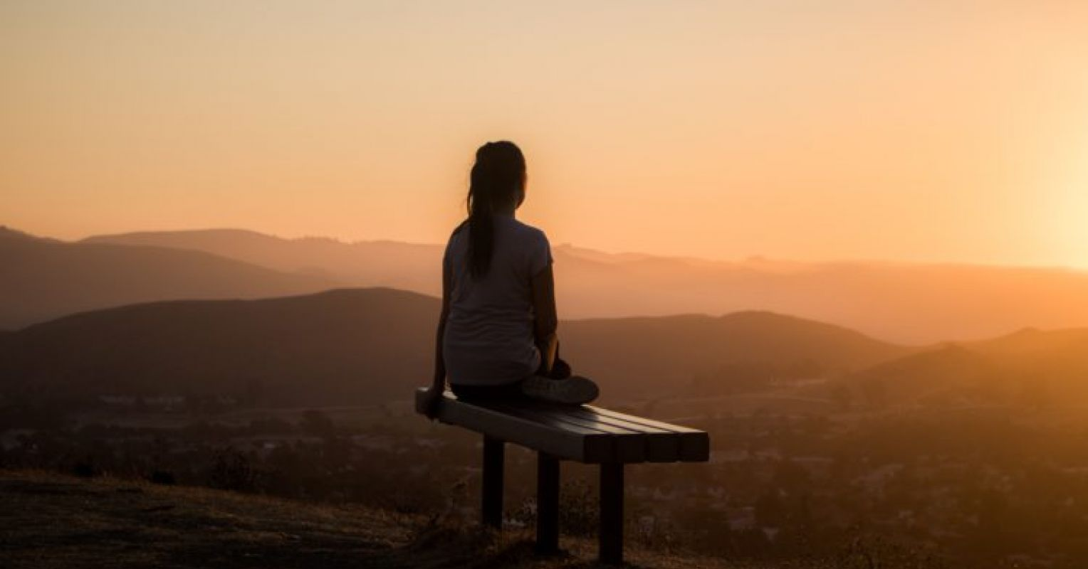
Doa Pertobatan

Slide 22
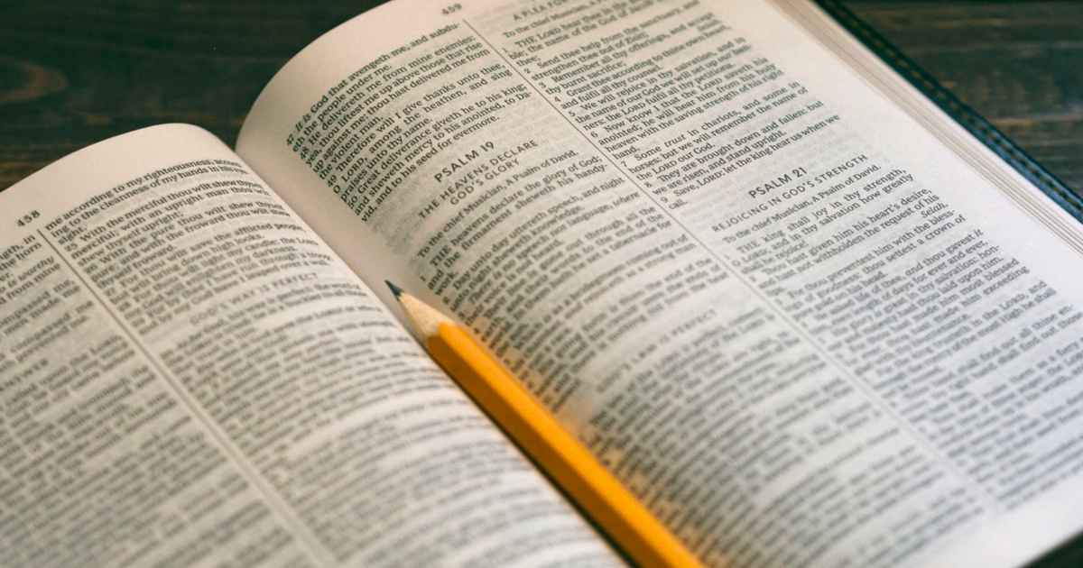
Berita Anugerah dan Petunjuk Hidup Baru
Yohanes 14: 15 - 17
Notes:
22

Slide 23
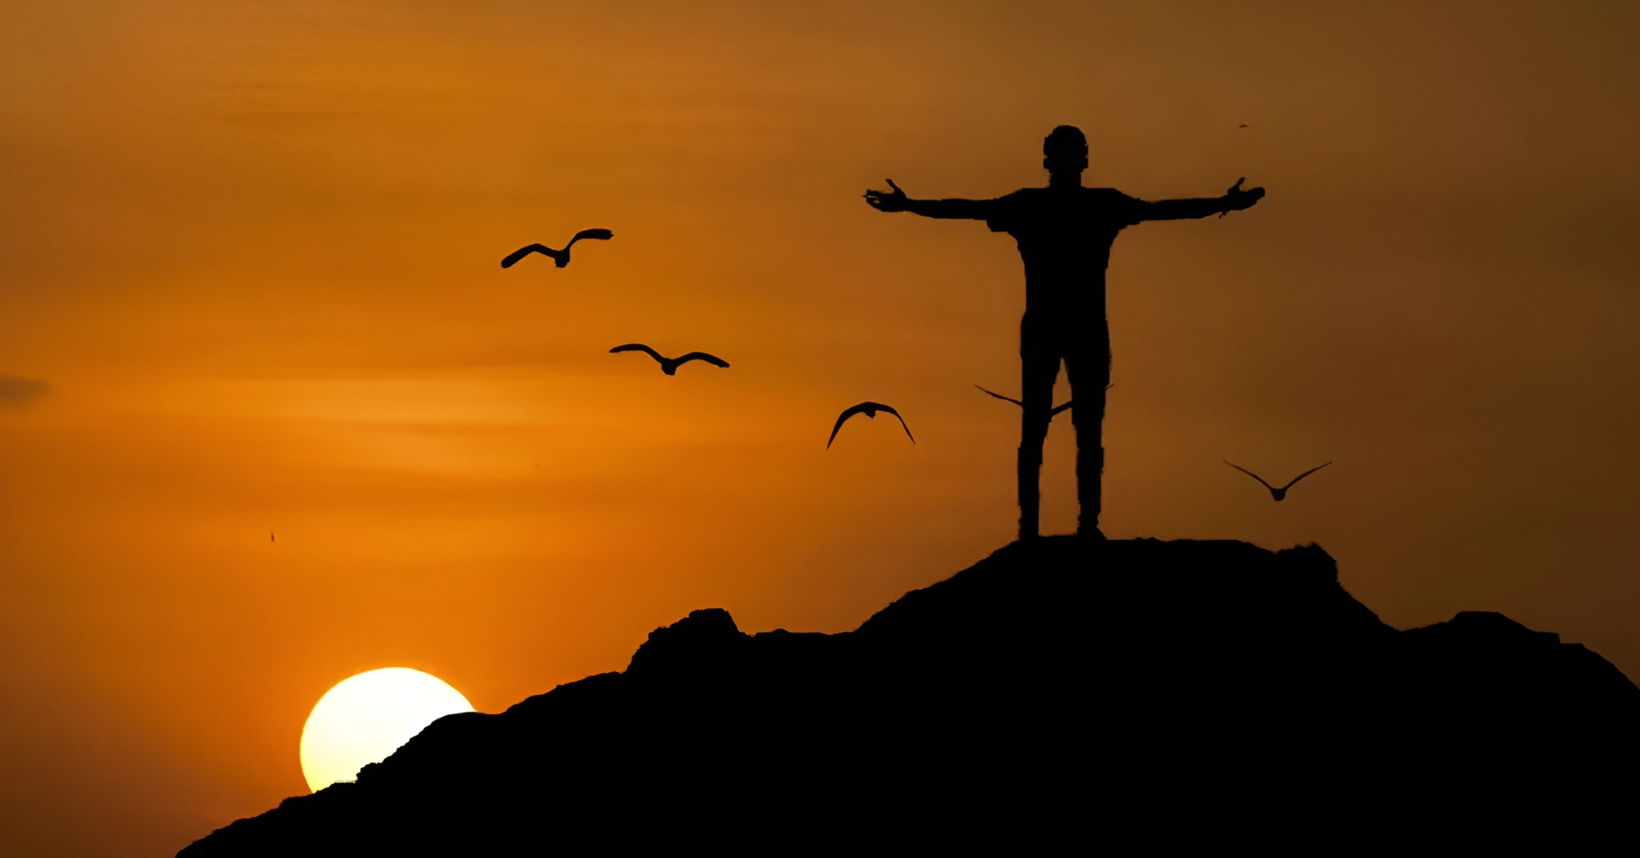
Jemaat Dimohon Berdiri
Nyanyian Kesanggupan
Kidung Jemaat 233: 1, 2
“Roh Kudus, Turunlah”
Notes:
23

Slide 24
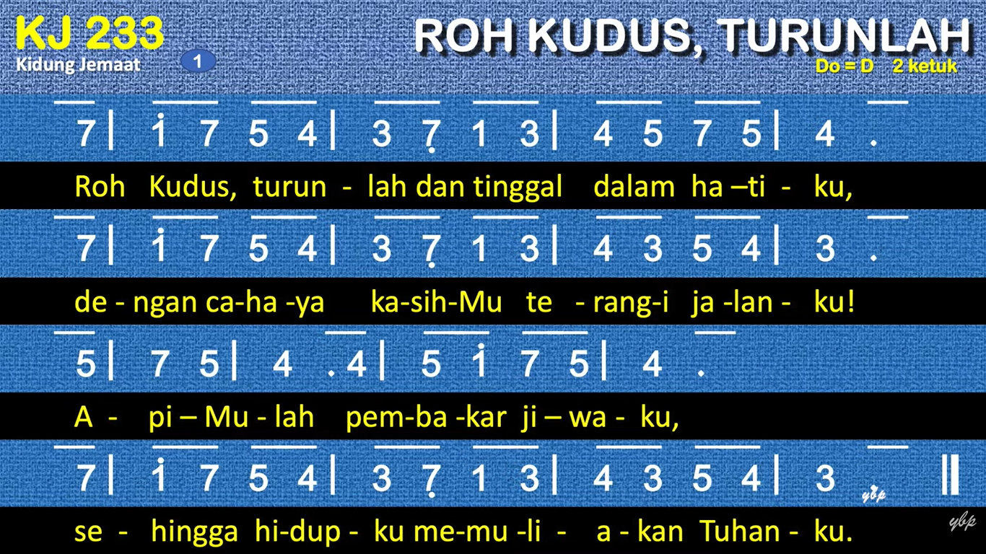

Slide 25
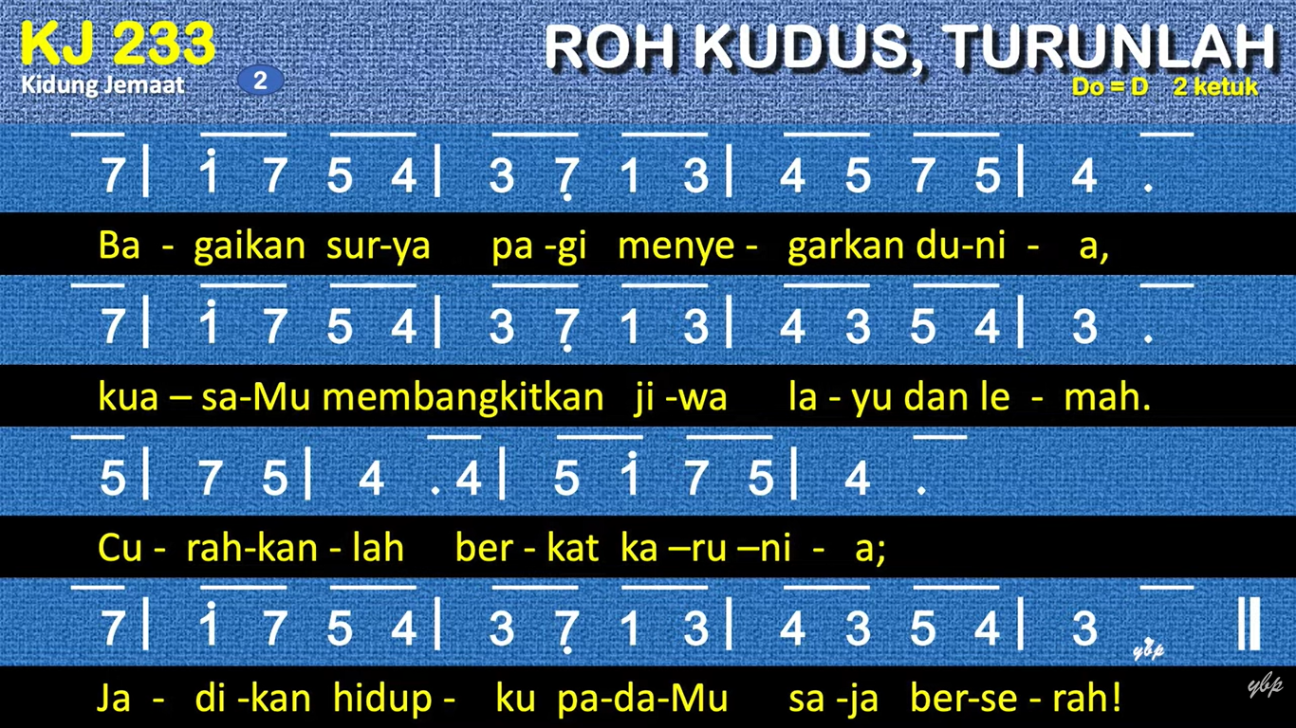

Slide 26
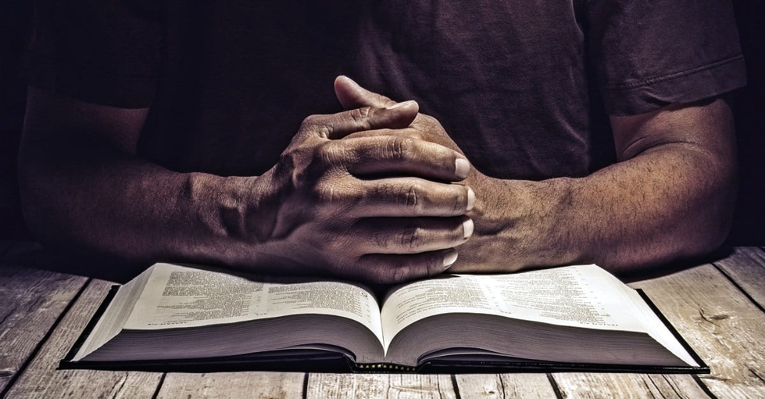
Jemaat Duduk
Doa Epiklese
Notes:
26

Slide 27
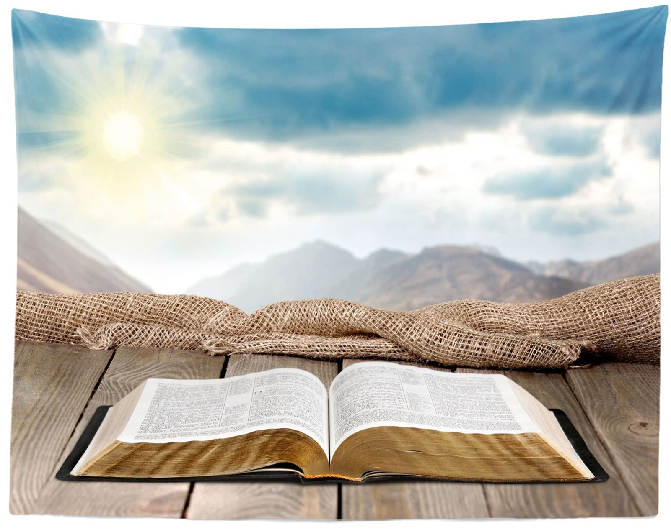
Jemaat Duduk
Bacaan Firman
Kisah Para Rasul 2: 1 - 13
Notes:
27

Slide 28
Pendeta :
Yang berbahagia ialah mereka yang mendengarkan firman Allah dan yang memeliharanya.
Haleluya.
Notes:
28

Slide 29
Jemaat:
1 1 | 3 3 . 3 3 | 5 5 0 5 5 | 6 . 5 4 | 3 . .
Hale - luya Hale - luya Hale - lu - ya
Notes:
29

Slide 30
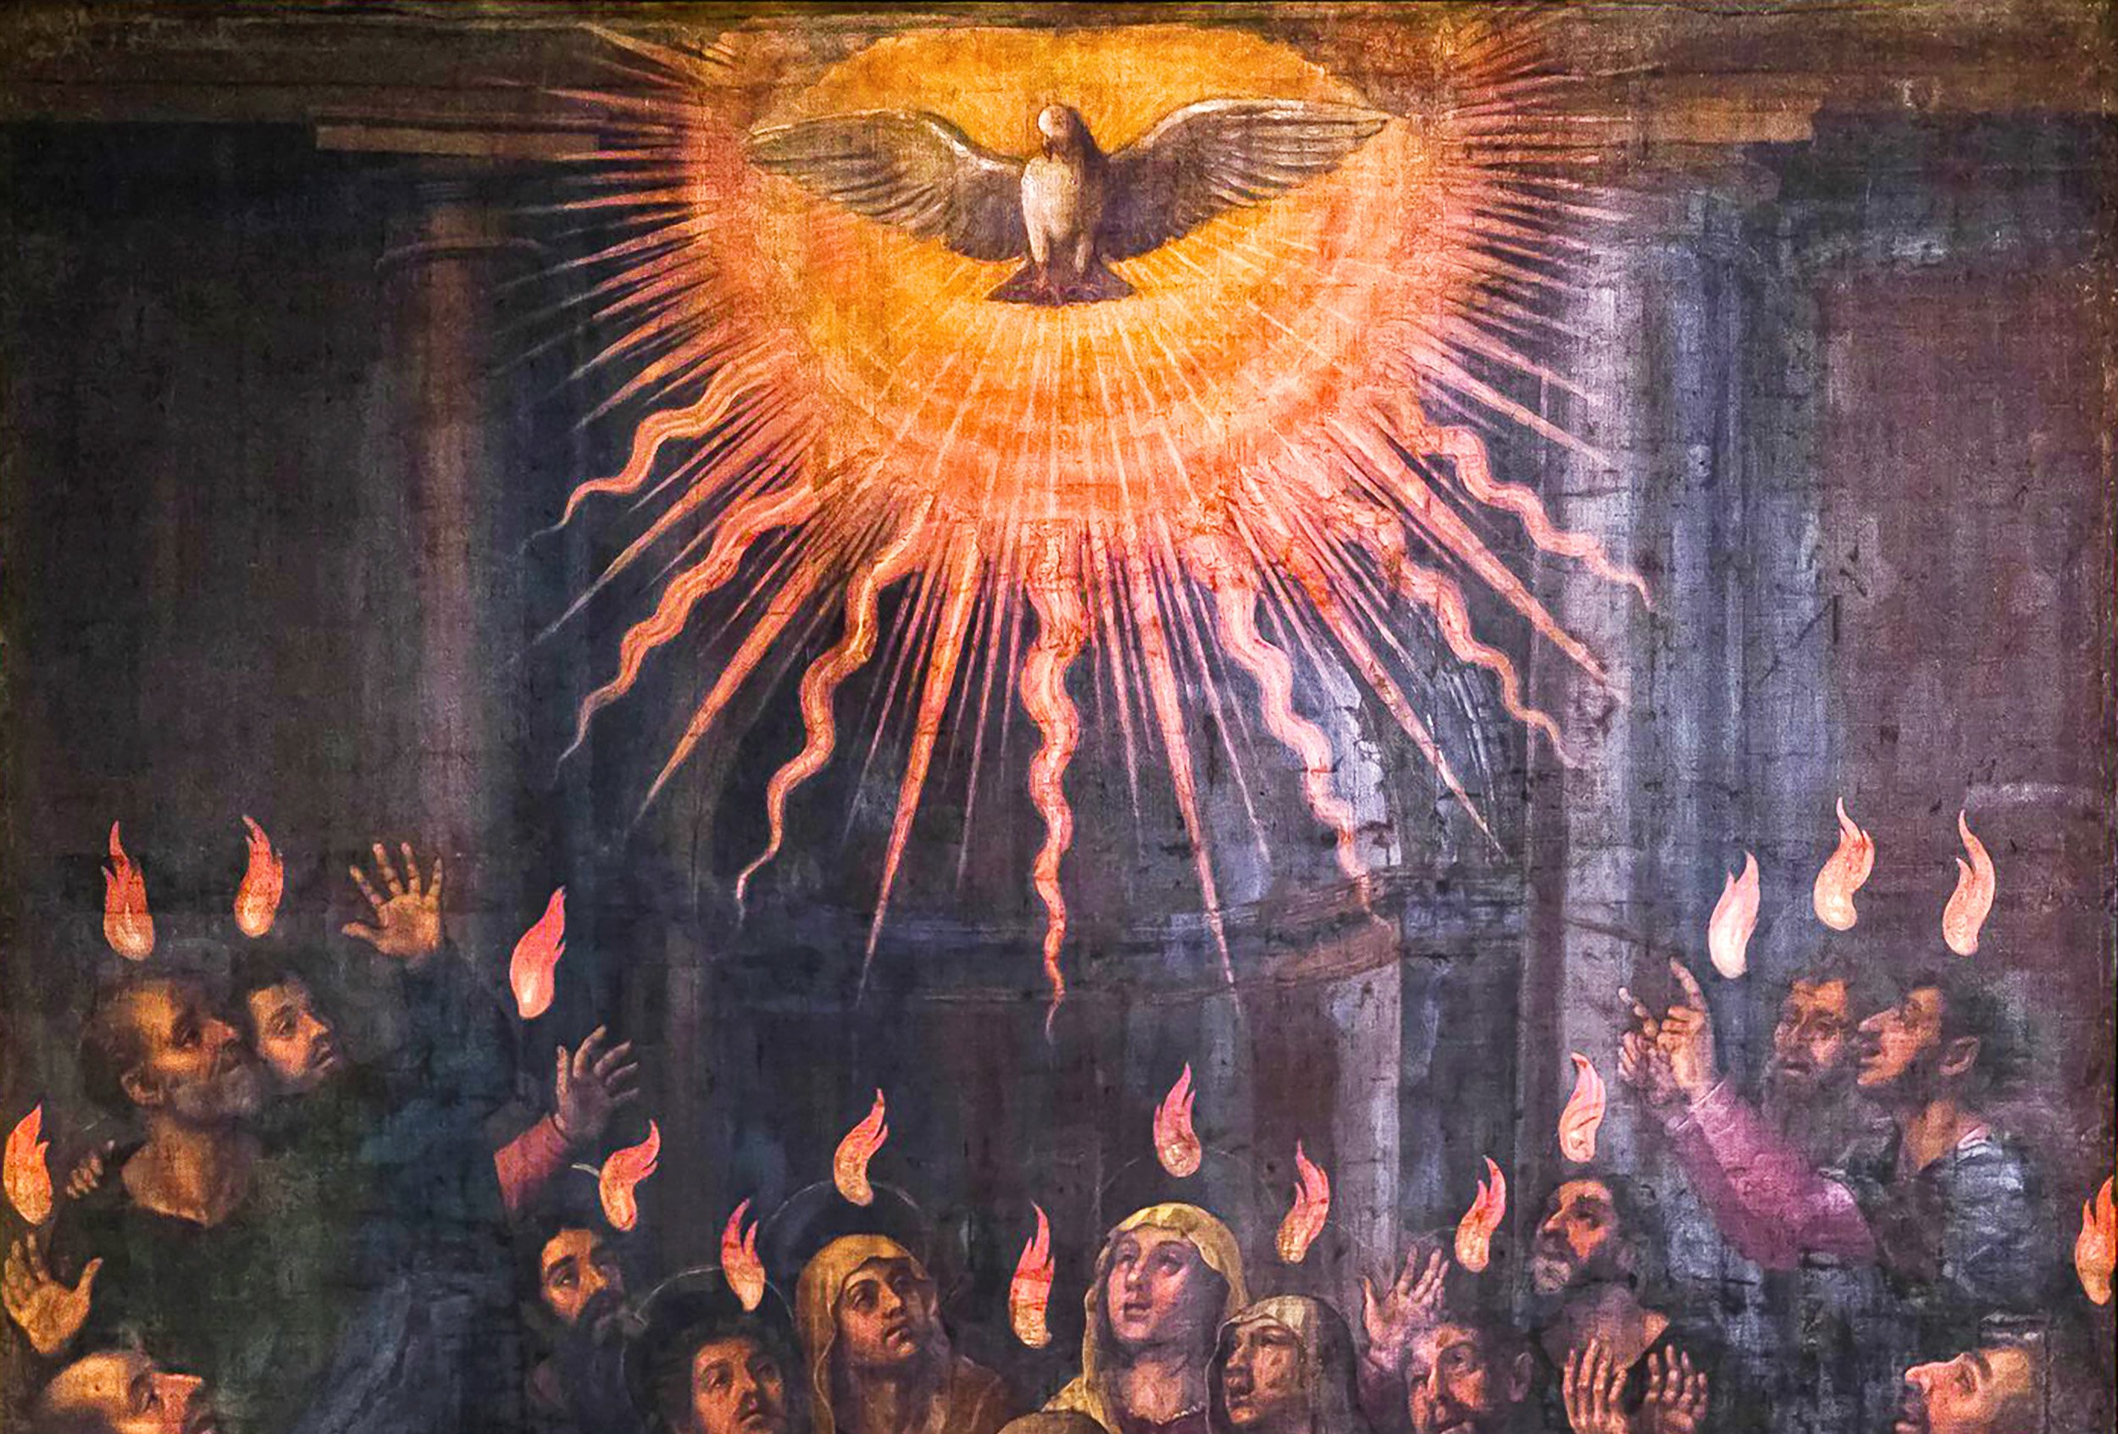
Pewartaan Firman
“Bergerak, Beradaptasi Bersama Roh Kudus”
Notes:
30

Slide 31

Saat Teduh
Notes:
31

Slide 32
Persembahan Pujian VG Remaja:
”Walau Gunung Tak Berpindah”
Notes:
32

Slide 33
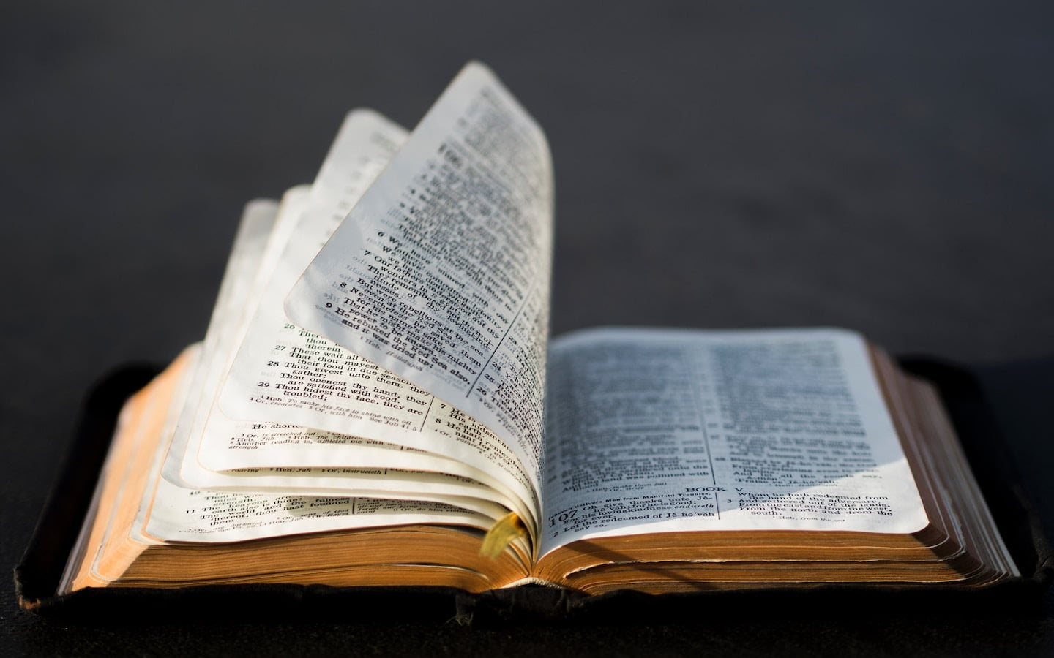
Dasar Persembahan
Mazmur 104 : 33
Notes:
33

Slide 34

Pengiring Persembahan
“Berkat Kemurahan-Mu”
Notes:
34

Slide 35
Kau hiasi kehidupanku
dengan kemurahan-Mu.
Kau rancangkan masa depanku
penuh dengan harapan.

Slide 36
Aku ada saat ini
semuanya kar'na kasih-Mu.
Aku hidup hari ini
semua berkat kemurahan-Mu.

Slide 37
Terima kasih Yesus,
Engkau sangat baik,
teramat baik bagiku.

Slide 38
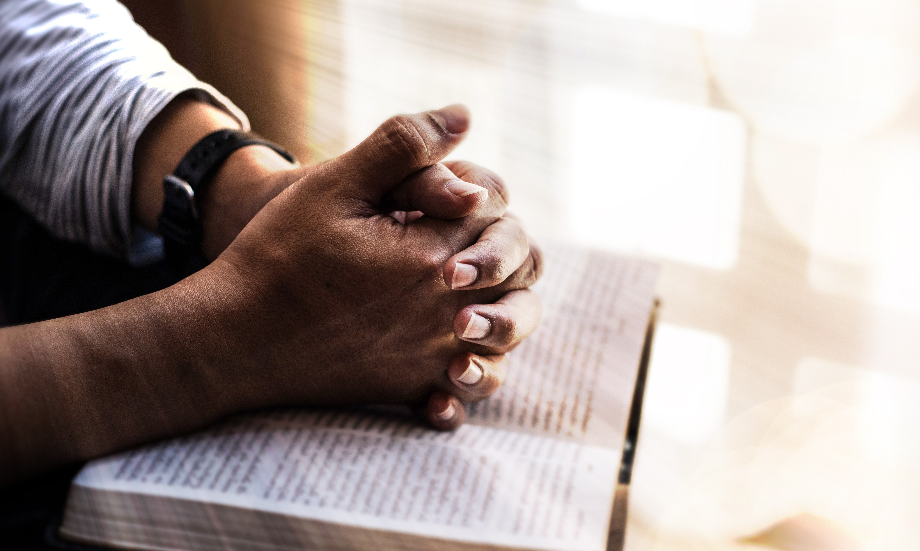
Doa Syukur & Syafaat
Notes:
38

Slide 39

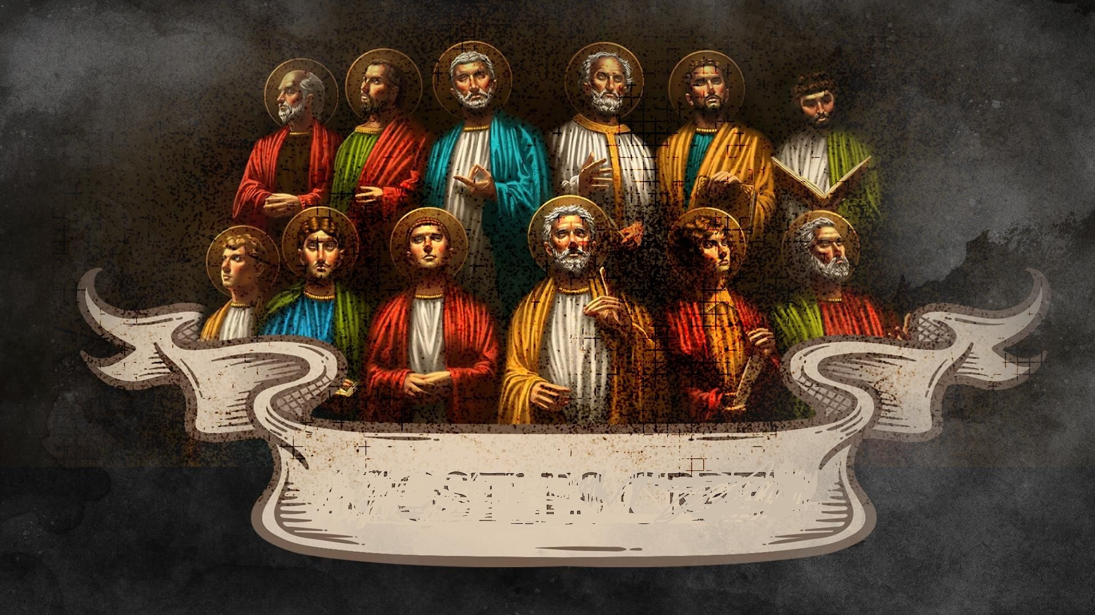
Jemaat Dimohon Berdiri
Pengakuan Iman Rasuli
Notes:
39

Slide 40
Aku percaya kepada Allah Bapa
yang Mahakuasa, Khalik langit dan bumi.
Dan kepada Yesus Kristus
AnakNya Yang Tunggal, Tuhan Kita.
Yang dikandung dari pada Roh Kudus,
lahir dari anak dara Maria.
Notes:
40

Slide 41
Yang menderita di bawah pemerintahan Pontius Pilatus,
disalibkan, mati, dan dikuburkan,
turun ke dalam kerajaan maut.
Pada hari yang ketiga
bangkit pula dari antara orang mati.
Naik ke surga, duduk di sebelah kanan
Allah Bapa yang Mahakuasa.
Notes:
41

Slide 42
Dan akan datang dari sana
untuk menghakimi orang yang hidup
dan yang mati.
Aku percaya kepada Roh Kudus,
Gereja yang Kudus dan Am
persekutuan Orang Kudus.
Notes:
42

Slide 43
Pengampunan Dosa.
Kebangkitan Daging.
dan Hidup Yang Kekal.
Notes:
43

Slide 44

Berkat
Notes:
44

Slide 45
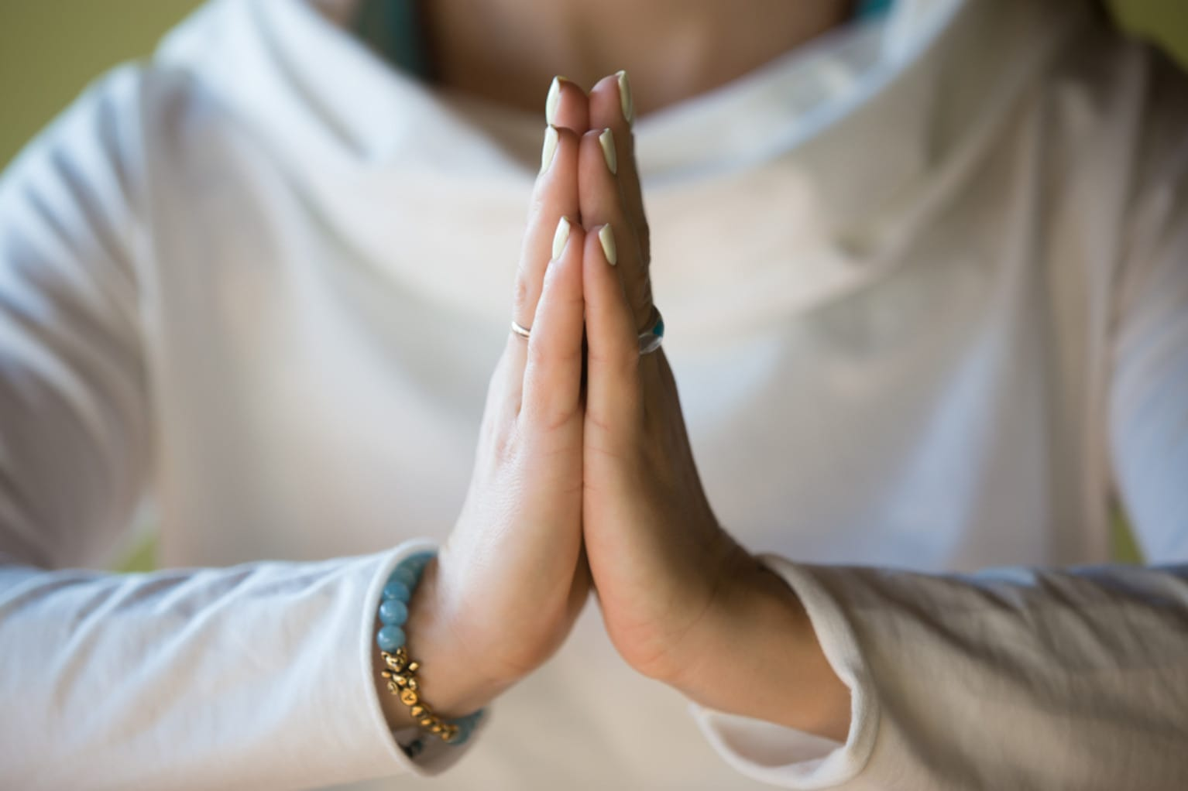
Terima Kasih
Notes:
45

Slide 46

Nyanyian Penutup
Kidung Jemaat 237: 1, 2
“Roh Kudus, Tetap Teguh”
Notes:
46

Slide 47

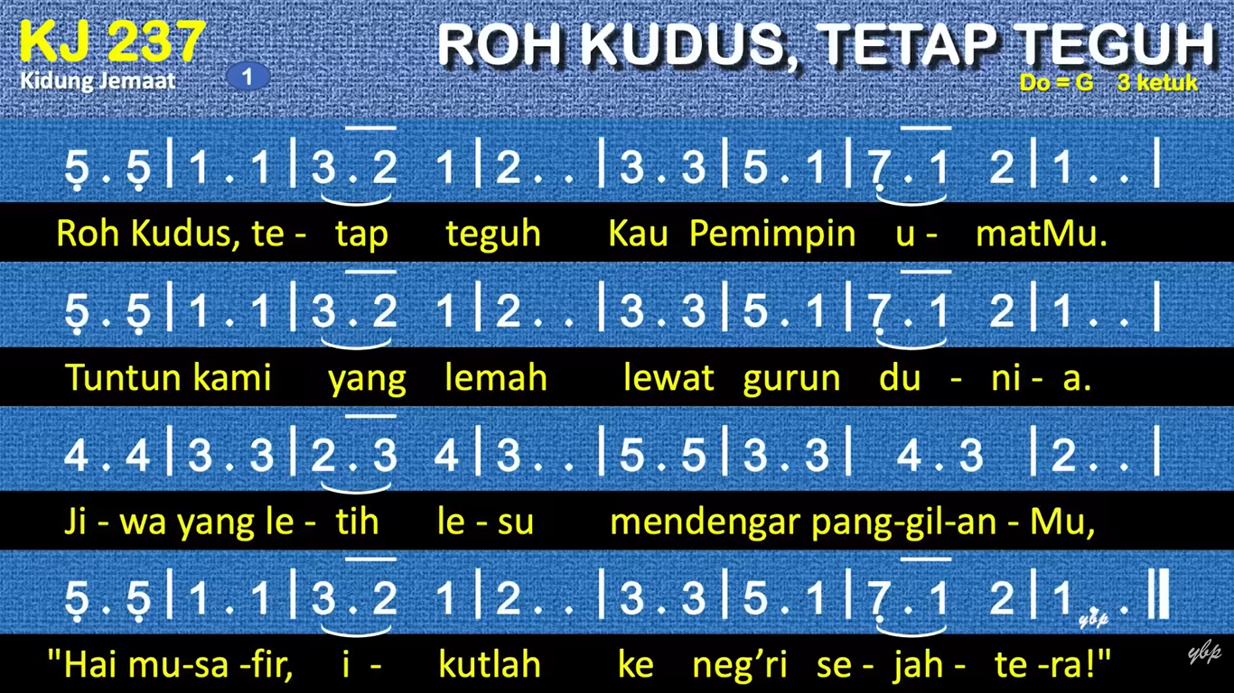
Notes:
125%

Slide 48
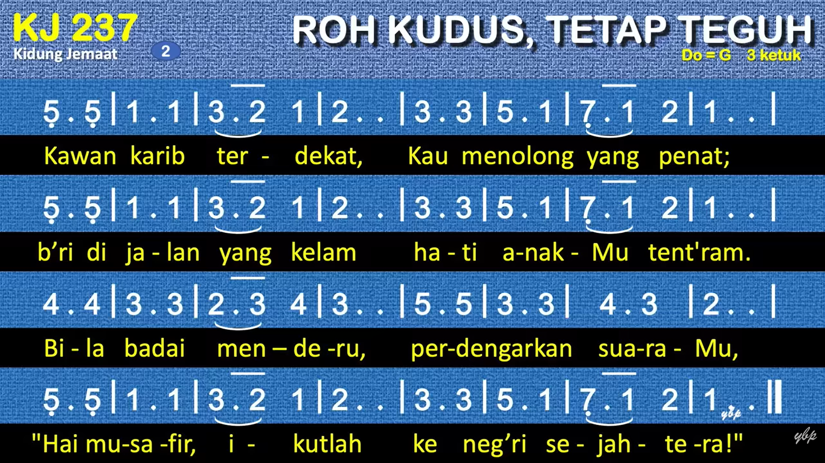
Notes:
125%

Slide 49

Selamat menghayati Pentakosta,
Roh Kudus menyertai kita

